Slide 1
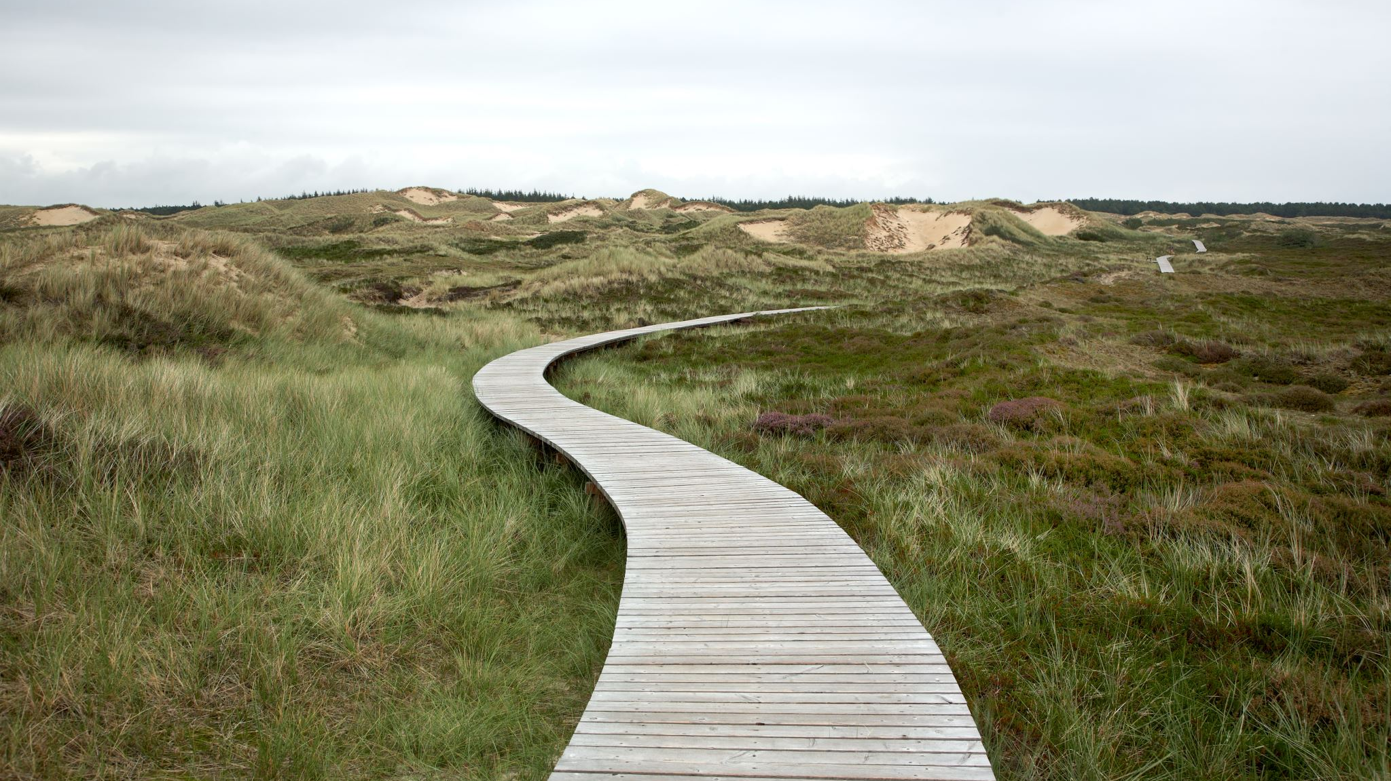
פרויקט הולכים לבר
סטודנט: ארדט רטה
ת"ז:323224006
מנחה: רוג'ר

Slide 2




הקדמה
אז מה היה לפני השעה היא אחד בלילה אני וחברים שלי יושבים שותים ומשחקים בסוני
פתאום אחד החברים רואה בפייסבוק של חבר שלנו שהיום יש לו יום הולדת ואנחנו רוצים לצאת
ולחגוג לו בבר כי זה משהי חברים טובים עושים
הבעיה אנחנו לא יודעים מה פתוח ומה סגור ויש לנו זיכרון רע מיציאות קודמות לברים
ולמועדונים בעיקר בגלל שלא התחברנו למוזיקה והמחירים המופרזים
מטרת הפרויקט היא ליצור לאנשים נוחות במקום שהם יוצאים אליו
בכך שהם ייהנו במוזיקה בחופש תזוזה במחירים המוכרים להם
ושהיה להם מקום מראש ולא יצטרך לדאוג לזה

Slide 3
מטרת הפרויקט
המטרה היא פיתוח אפליקציה למשתמש ואתר למנהל שיכול
לעדכן מידע באפליקציה

